Slide 1
Wnioski o płatność- informacje potrzebne do rozliczenia operacji w ramach PROW 2014-2020 (rozwój przedsiębiorczości)

Slide 2
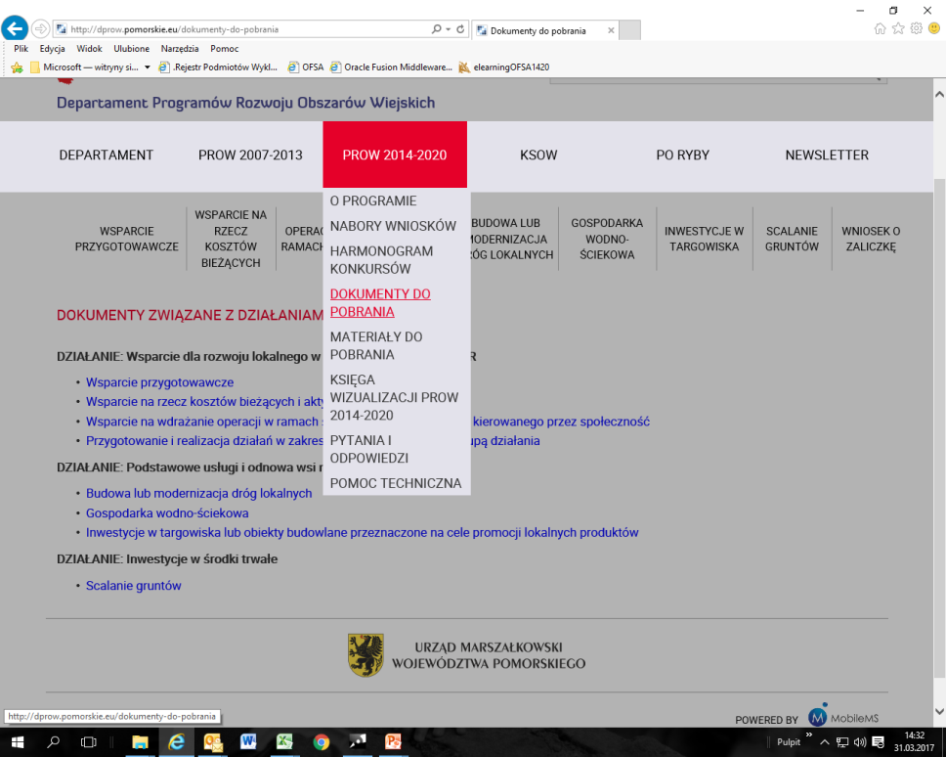
Aktualna wersja wniosku o płatność
Na dzień dzisiejszy obowiązuje wersja 2z
Aktualną wersję wniosku można znaleźć pod adresem:
http://dprow.pomorskie.eu/wsparcie-na-wdrazanie-operacji-w-ramach-stretegi-rozwoju-lokalnego

Slide 3
Ścieżka dostępu:
www.dprow.pomorskie.eu - PROW 2014-2020 - Dokumenty do pobrania -Wsparcie na wdrażanie operacji w ramach strategii rozwoju lokalnego - 3. Operacje w ramach poddziałania 19.2 z wyłączeniem projektów grantowych oraz operacji w zakresie podejmowania działalności gospodarczej- WNIOSEK O PŁATNOŚĆ i instrukcja

Slide 4
Informacje potrzebne do rozliczenia WOP
Koszty kwalifikowalne podlegają refundacji, jeżeli zostały poniesione (§29 rozp.)
od dnia w którym została zawarta umowa, a w przypadku kosztów ogólnych – od dnia 1 stycznia 2014r.
zgodnie z przepisami o zam. publicznych, a gdy te przepisy nie mają zastosowania- wybór wykonawców poszczególnych zadań ujętych w zestawieniu rzecz-finansowym operacji z zachowaniem konkurencyjnego trybu ich wyboru określonego w umowie
w formie rozliczenia pieniężnego, a w przypadku transakcji, której wartość, bez względu na liczbę wynikających z niej płatności, przekracza 1 tys. złotych - w formie rozliczenia bezgotówkowego;

Slide 5
Faktury/dokumenty równoważnej wartości dowodowej i dowody zapłaty
Dowód zapłaty powinien potwierdzać zapłatę za daną fakturę.
Faktura
Gotówka
Przelew
do 1000,00zł
na fakturze adnotacja „zapłacono”
powyżej 1000,00zł
Tytuł przelewu= nr faktury
Np. FS/07/2017

Slide 6
Transakcja
Transakcja to dokonanie zapłaty w związku z wykonaniem jednej umowy lub zamówienia od jednego kontrahenta, nawet jeśli wystawiono kilka faktur dotyczących tej umowy/zamówienia i w związku z tym zapłata nastąpiła w częściach. Jeżeli Beneficjent przedstawi do rozliczenia dowód zapłaty potwierdzający, że dokonał transakcji gotówką w kwocie przekraczającej limit, tj. 1 tys. zł, wówczas cała kwota zapłacona gotówką zostanie zaliczona do kosztów niekwalifikowalnych, z uwagi na fakt, że została poniesiona niezgodnie z obowiązującymi przepisami.

Slide 7
Wyprzedzające finansowanie
wypłacane na wyodrębniony rachunek bankowy przeznaczony wyłącznie do obsługi WF
naliczone odsetki podlegają zwrotowi na konto ARIMR
na wykonanie zakresu rzeczowego operacji zgodnie z zestawieniem rzeczowo-finansowym operacji stanowiącym zał. nr 1 do u opp
wykorzystanie zgodnie §5 ust.1 pkt 1 i 2 umowy opp:
formie rozliczenia pieniężnego (w tym powyżej 1000,00zł bezgotówkowo)
niefinansowanie kosztów kwalifikowalnych z innych środków publicznych

Slide 8
Faktury i dowody zapłaty- do UM można dołączyć kopie poświadczone za zgodność z oryginałem przez Beneficjenta
Beneficjent przed skopiowaniem oryginałów faktur lub dokumentów o równoważnej wartości dowodowej powinien je opatrzyć klauzulą: „Przedstawiono do refundacji w ramach Programu Rozwoju Obszarów Wiejskich na lata 2014- 2020”.
(NA PIERWSZEJ STRONIE FAKTURY/DOKUMENTU)
Dokumenty mogą być również potwierdzone przez pracownika LGD.

Slide 9
Zakupy przez Internet
do WOP dołączyć potwierdzenie zakupu towaru wskazujący numer zamówienia (np. email)
dowód zapłaty: jeżeli zapłata przez Payu to do WOP dołączamy maila potwierdzającego dokonanie transakcji oraz potwierdzenie dokonania płatności
na fakturze musi być adnotacja zapłacono oraz numer zamówienia!!!

Slide 10
Należy pamietać
Gotówka powyżej 1000zł stanowi koszt niekwalifikowalny
Faktury/ dokumenty (opis na rewersie)
wskazanie nr umowy o przyznanie pomocy,
numer pozycji w Zestawieniu rzeczowo-finansowym,
kwotę kosztów kwalifikowanych
sposób ujęcia w księgach rachunkowych na podstawie ustawy o rachunkowości (dekret)
Przelewy generowane elektronicznie- umowa z bankiem na świadczenie usług bankowości elektronicznej
Raporty kasowe, KP, KW- do wszystkich płatności GOTÓWKOWYCH
Dokonanie płatności za faktury do II uzupełnień

Slide 11
cd.
Operacja inwestycyjna – kosztorys różnicowy lub oświadczenie beneficjenta o braku odstępstw i zmian w realizacji operacji w stosunku do projektu budowlanego/ kosztorysu ofertowego lub zakresu rzeczowego operacji określonego w umowie przyznania pomocy
Źródła finansowania kosztów całkowitych- wyjaśnić z czego sfinansowano operacje.
Interpretacja indywidualna, gdy Beneficjent kwalifikuje VAT (gdy Vat jest kosztem niekwalifikowalnym, wówczas nie można opłacić go z WF)
Rzeczowe udokumentowanie realizacji zestawienia rzeczowo-finansowego- zdjęcia, wydruki ze stron www itp.
Polityka rachunkowości, plan kont oraz wydruk z ksiąg rachunkowych potwierdzający zaksięgowanie wszystkich kosztów – sprawdzenie zobowiązania wynikającego z § 5 ust. 1 pkt 10 umowy przyznania pomocy dotyczącego stosowania oddzielnego systemu rachunkowości.
Beneficjenci, którzy nie prowadzą na podstawie aktualnych przepisów ksiąg rachunkowychzobowiązani są do sporządzenia Wykaz faktur lub dok. równoważnej wartości dowodowej dokumentujący poniesione koszty sporządzony zgodnie ze wzorem ustalonym we WOP

Slide 12
Załącznik nr VIII. A.17
Oświadczenie dotyczące wyodrębnionych kont / prowadzenia wykazu faktur lub dokumentów o równoważnej wartości dowodowej dokumentujących poniesione koszty, w ramach poddziałania 19.2 „Wsparcie na wdrażanie operacji w ramach strategii rozwoju lokalnego kierowanego przez społeczność”
Nazwisko / Nazwa Beneficjenta
Imię / Imiona
Adres
Numer umowy z Urzędem Marszałkowskim
Oświadczam, iż:
TAK |  | prowadzę oddzielny system rachunkowości albo korzystam z odpowiedniego kodu rachunkowego dla wszystkich transakcji związanych z realizacją operacji, w rozumieniu art. 66 ust. 1 lit. c pkt i Rozporządzenia Parlamentu Europejskiego i Rady (UE) nr 1305/2013 z dnia 17 grudnia 2013 r. w sprawie wsparcia rozwoju obszarów wiejskich przez Europejski Fundusz Rolny na rzecz Rozwoju Obszarów Wiejskich (EFRROW) i uchylającego rozporządzenie Rady (WE) nr 1698/2005 (Dz. Urz. UE L 347 z 20.12.2013, str. 487z późn.zm).
 | Lp. | Numer konta księgowego zgodny z planem kont księgowych Beneficjenta, na którym dokonano księgowania transakcji związanych z operacją |  |  |  | Nazwa konta księgowego, na którym dokonano księgowania transakcji związanych z operacją
 | 1
 | 2
 | 3
 | 4
 | 5
 | …
TAK | ¹ | posiadam Wykaz faktur lub dokumentów o równoważnej wartości dowodowej dokumentujących poniesione koszty, sporządzony zgodnie ze wzorem ustalonym we wniosku o płatność.
 |  | miejscowość i data |  |  |  | podpis Beneficjenta / osób reprezentujących Beneficjenta / pełnomocnika

Slide 13
Dokumenty potwierdzające utworzenie miejsc pracy/utrzymanie miejsc pracy/poniesienie kosztów zatrudnienia PŁATNOŚĆ KOŃCOWA
koszty zatrudnienia pracowników w odniesieniu do nowoutworzonych miejsc pracy nie mogą być finansowane z udziałem innych środków publicznych np. nie może korzystać ze wsparcia ze środków Funduszu Pracy
do WOP dołącza się deklaracje ZUS ZUA (zgłoszenie do ubezpieczenia), ZUS DRA (łączny), ZUS RCA (raport imienny), ZUS RSA (Raport imienny o wypłaconych świadczeniach i przerwach w opłacaniu składek) , ZUS RZA (Imienny raport miesięczny o należnych składkach na ubezpieczenie zdrowotne)
umowy o pracę dla etatów powstałych w wyniku realizacji operacji
listy płac oraz dokumenty potwierdzające poniesienie wszystkich składników wynagrodzenia.

Slide 14
Wskaźniki
30 % realizacji biznesplanu (ilościowego lub wartościowego poziomu sprzedaży produktów lub usług) do dnia, w którym upłynie rok od dnia wypłaty płatności ostatecznej.
Osiągnięcie celu operacji oraz wskaźników jego realizacji określonych w § 3 ust.3 umowy opp. do dnia złożenia wniosku o płatność końcową (możliwe 5% odchylenie).

Slide 15
Kontakt- referat płatności osi 4 Leader PROW
Telefony:
58 32 68 378 Joanna Lewandowska
58 32 68 382 Andrzej Białkowski
58 32 68 392 Małgorzata Zacharyasz , Małgorzata Motus
58 32 68 484 Magdalena Szroeder
58 32 68 483 Aleksandra Liszewska, Anna Kujawa
Adres email: dprow@pomorskie.eu

